Slide 1

Integrantes:
Estrada Carreon Jorge Armando
Granados Caudillo Pablo
Medina Pérez César Arturo
Gómez Pérez Héctor Eduardo

Slide 2
JavaServer Pages
(JSP)
Es una tecnología que ayuda a los desarrolladores de software a crear páginas web dinámicas basadas en HTML y XML, entre otros tipos de documentos. JSP es similar a PHP, pero usa el lenguaje de programación Java.
JSP proporciona automáticamente una serie de variables adecuadamente declaradas e inicializadas, utilizables por el programador:
javax.servlet.ServletContext application javax.servlet.ServletConfig config javax.servlet.jsp.JspWriter out javax.servlet.jsp.PageContext pageContext javax.servlet.http.HttpServletRequest request javax.servlet.http.HttpServletResponse response javax.servlet.http.HttpSession session
Request (A utilizar)
Cliente/servidor

Slide 3
Conexión
<%@ page language="java" %>
<%@ page import = "notas.ConnectionCreator"%>
<%@ page import = "java.sql.Connection"%>
<%
Connection miConexion = ConnectionCreator.getSqlServerConnection("Orders", "127.0.0.1",1433,"sa", "");
if (!miConexion.isClosed())
out.print("FUNCIONA !");
/* CUERPO DE LA PAGINA */
miConexion.close(); /* no olvidarse de cerrar las conexiones. */
%>

Slide 4
executeUpdate
Para insertar registros,actualizar,eliminar,utilizaremos el metodo executeUpdate, el cual proviene de la clase Statement
Request
Es un objeto de la clase HttpServletRequest, emcargadp de encapsular los datos enviados por el cliente al servidor
getParameter
Almacena la cadena de caracteres asignada al tributo name de la etiqueta param del parametro que se quiere escoger

Slide 5
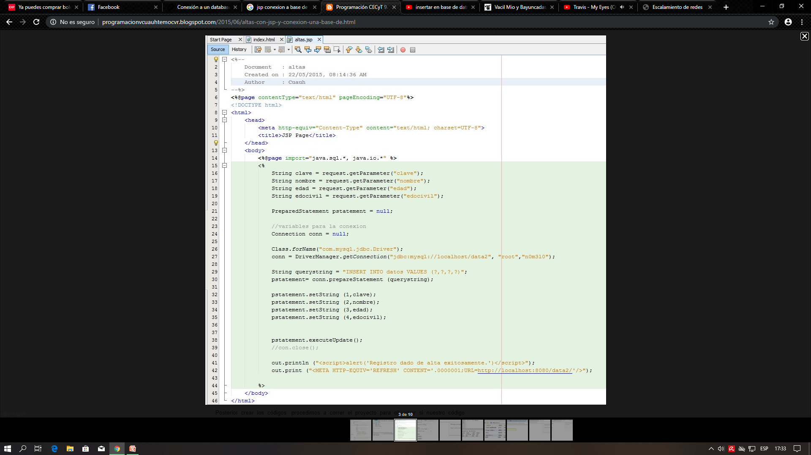

Sintaxis para Altas. JSP y Conexión BD
Almacena la cadena de caracteres asignados de la BD
Se establece la conexión con la BD
Hace referencia a una iteracion con la BD
(querystring)
NOTA:
Los datos tienes que estar ordenados de acuerdo a la tabla creada en la BD

Slide 6
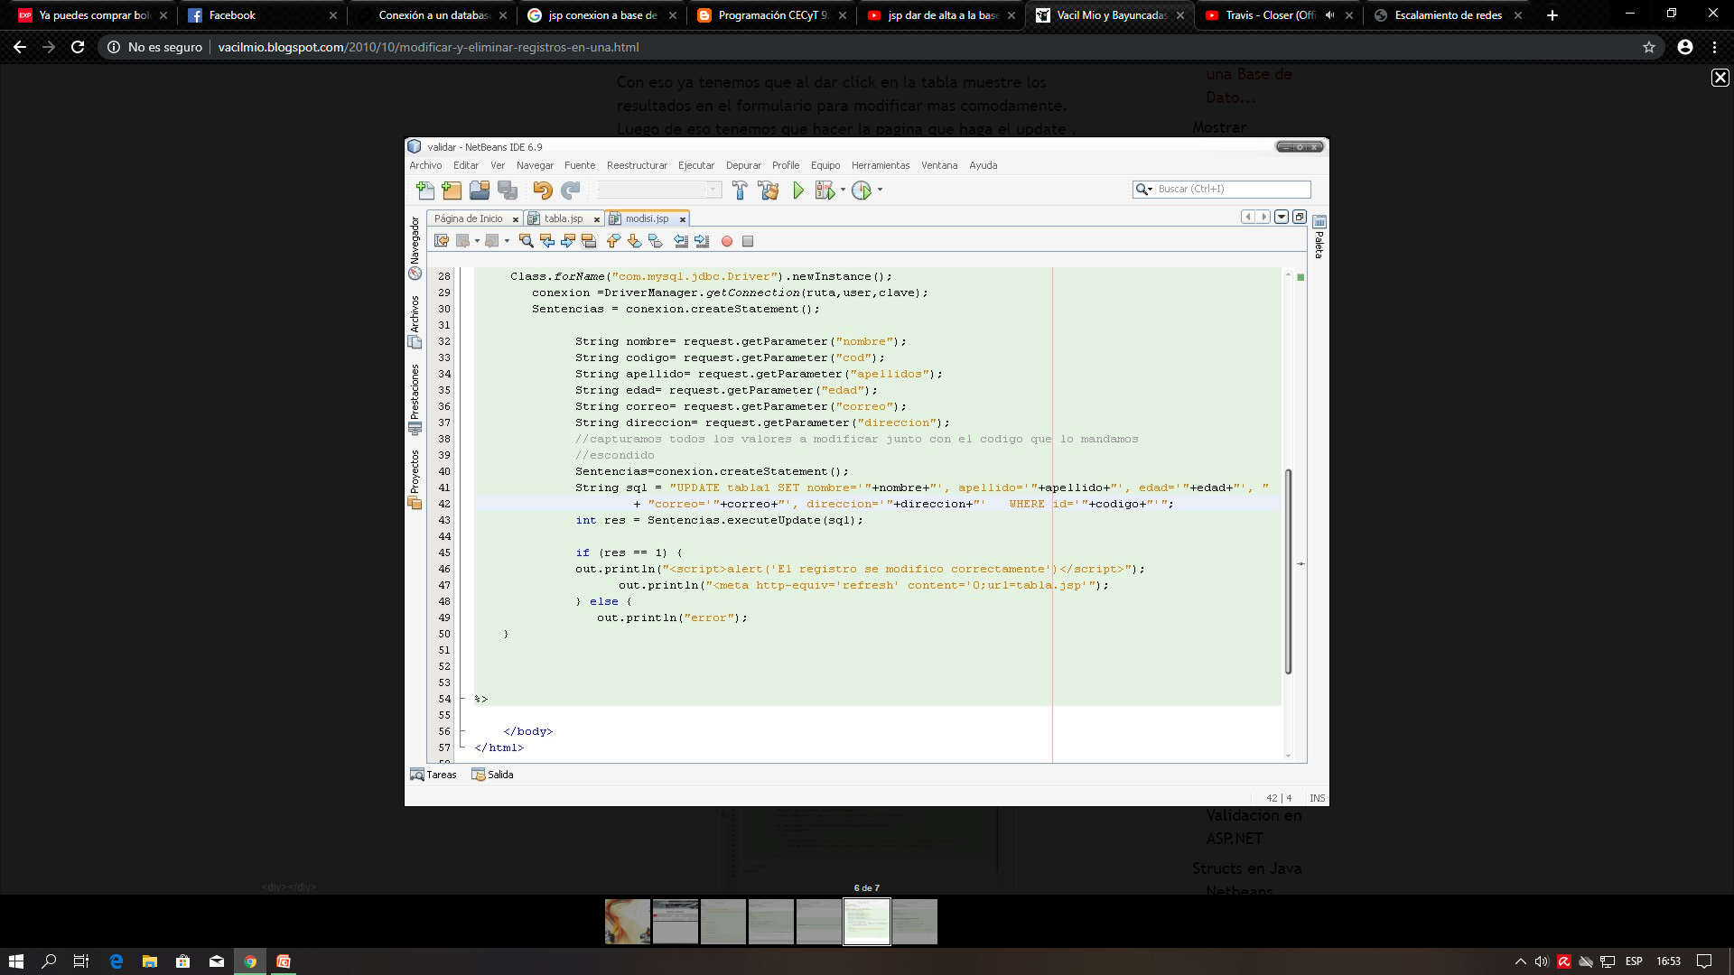
Sintaxis para Actualizar Registro. JSP y Conexión BD
NOTA:
Se debe utilizar la PK para hacer referencia sobre cual tabla modificara

Slide 7
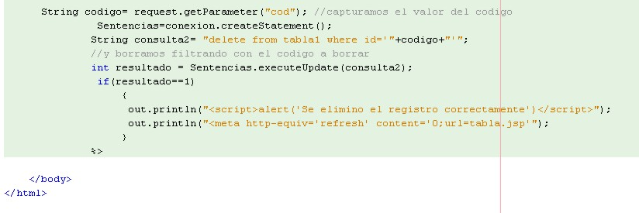
Sintaxis para Eliminar Registros. JSP y Conexión BD

